Slide 1
Aplikacje Hybrydowe
Czym jest aplikacja hybrydowa?
Jakie są różnice między aplikacjami hybrydowymi, a natywnymi?
Popularne, łatwo dostępne frameworki
do pisania aplikacji hybrydowych

Slide 2
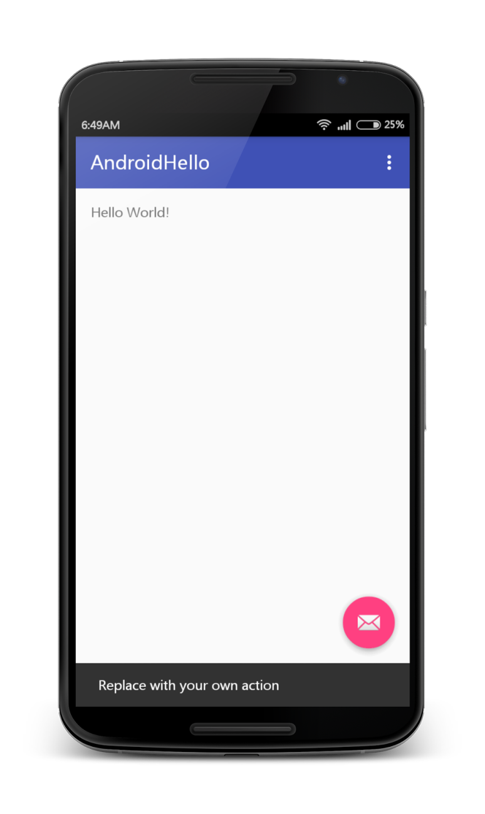

Slide 3
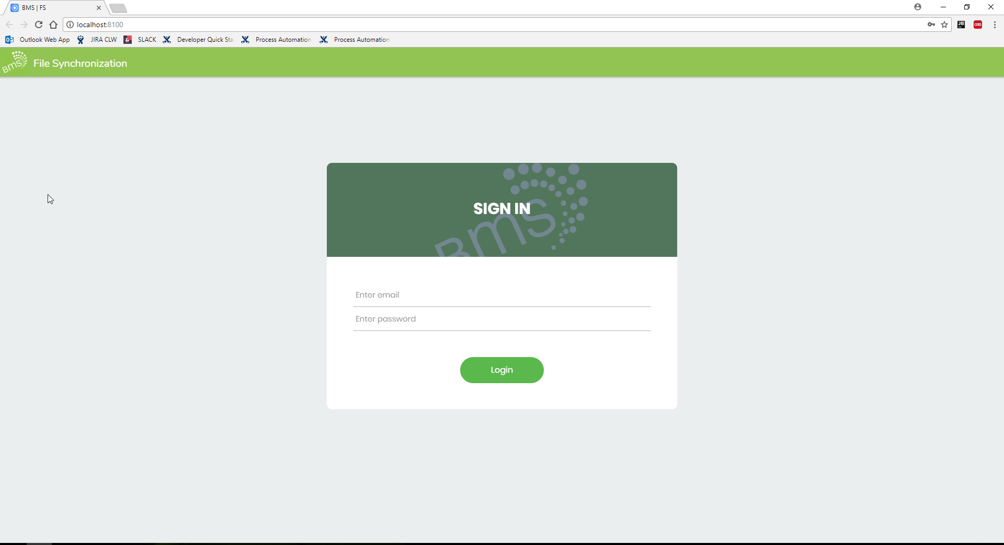

Slide 4

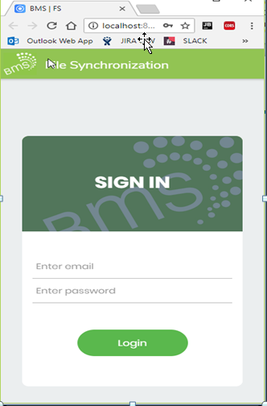

Slide 5
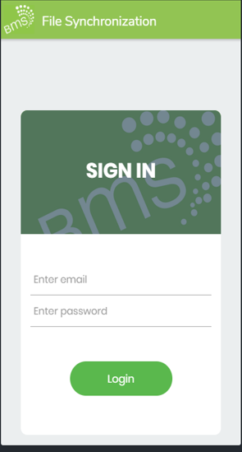

Slide 6
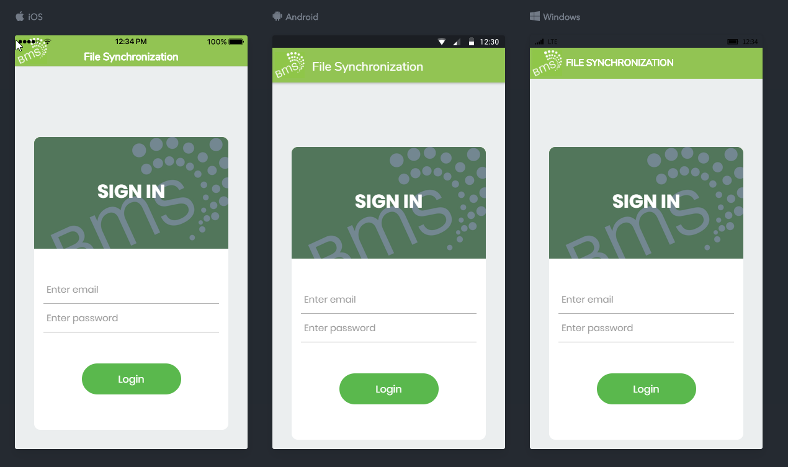

Slide 7





High Performance Apps You Never Knew Were Hybrid

Slide 8
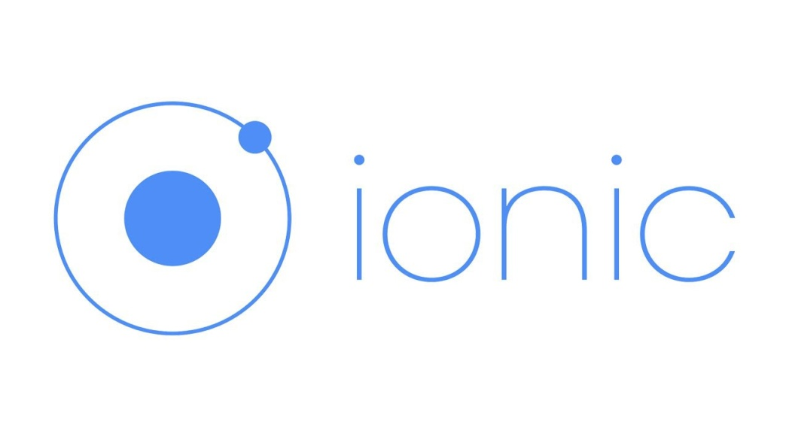




Slide 9






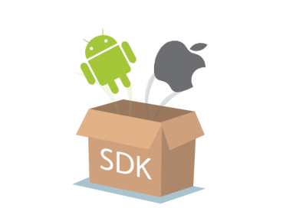

Ionic Framework

Slide 10
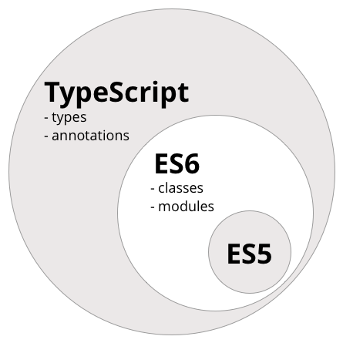

Slide 11
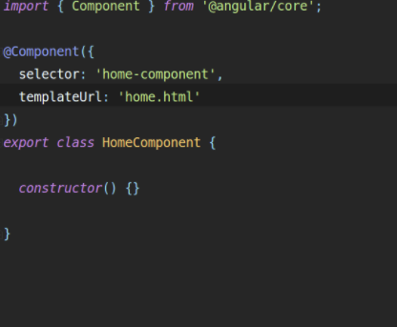
home.component.ts

Slide 12








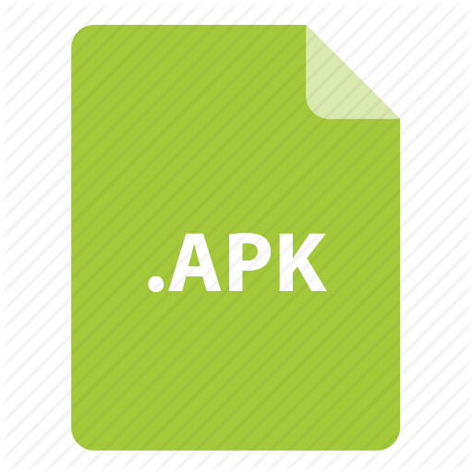
Building an App
www
assets
workplace.component.ts
build
home.component.ts
main.css
main.js
header.component.ts
Transpile
polyfills.js
sw-toolbox.js
footer.component.ts
vendor.js
index.html
left-side-menu.component.ts
manifest.json
service-worker.js
workplace.component.html
Android SDK packaging to apk
home.component.html

Slide 13

Building an App
www
assets
workplace.component.ts
build
home.component.ts
main.css
main.js
header.component.ts
Transpile
polyfills.js
sw-toolbox.js
footer.component.ts
vendor.js
index.html
left-side-menu.component.ts
manifest.json
service-worker.js
workplace.component.html
Android SDK packaging to apk
home.component.html

